Slide 1
Logos Temsil ve Ağırlama Prosedürü Sunumu
Notes:
This presentation was automatically generated by PowerPoint Copilot based on content found in this document: https://uniteks.sharepoint.com/sites/ITOperasyon/Shared%20Documents/KUIKA/Kuika_Temsil%20Ağırlama%20Prosedürü.docx AI-generated content may be incorrect.

Slide 2
Agenda
Giriş
Kapsam ve Sorumlular
Temsil ve Ağırlama Giderleri Tanımları
Uygulama Esasları
Temsil Giderleri Detayları
Ağırlama Giderleri Detayları
Satınalma ve Masraf Bildirim Süreçleri
Yükümlülükler ve Kayıtlar
İlgili Dokümanlar
Sonuç
Notes:
Agenda * Giriş * Kapsam ve Sorumlular * Kapsam * Sorumlular * Temsil ve Ağırlama Giderleri Tanımları * Temsil Giderleri * Ağırlama Giderleri * Uygulama Esasları * Temsil Giderleri Detayları * Ağırlama Giderleri Detayları * Satınalma ve Masraf Bildirim Süreçleri * Yükümlülükler ve Kayıtlar * Yükümlülükler * Kayıtlar * İlgili Dokümanlar * Sonuç

Slide 3
Giriş
Yönetmelik Amacı
Logos ve bağlı şirketlerinin temsil ve ağırlama giderlerinin düzenlenmesi
Esas ve usullerin belirlenmesi
Notes:
Bu sunum, Logos ve bağlı şirketlerinin temsil ve ağırlama giderlerinin yönetimine ilişkin esas ve usulleri ele alıyor. Original Content: 1. AMAÇ Bu yönetmelik; Logos ve bağlı şirketlerinin temsil ve ağırlama giderlerinin sarfına dair esas ve usulleri belirlemek amacıyla düzenlenmiştir.

Slide 4
Kapsam ve Sorumlular: Kapsam
Prosedür Kapsamı
Logos'deki tüm çalışanlar dahildir
İcra Kurulu üyeleri hariçtir
Notes:
Bu sunum, Logos bünyesindeki prosedürlerin kapsamını açıklamaktadır. İcra Kurulu üyeleri hariç olmak üzere, tüm çalışanları içermektedir. Original Content: 2. KAPSAM Bu Prosedür; Logos’de İcra Kurulu hariç tüm çalışanları kapsamaktadır.

Slide 5

Kapsam ve Sorumlular: Sorumlular
İnsan Kaynakları Bölümü
Prosedürün güncellenmesi, yayınlanması ve yürütülmesinden sorumludur.
Tüm Bölüm Yöneticileri/Müdürler
Bölümlerinde prosedürün doğru ve eksiksiz uygulanmasından sorumludur.
Notes:
Bu sunumda, prosedürlerin güncellenmesi, yayınlanması ve yürütülmesi konusunda İnsan Kaynakları Bölümü'nün ve tüm bölüm yöneticilerinin/müdürlerinin sorumluluklarına değineceğiz. Original Content: 3. SORUMLULAR İnsan Kaynakları Bölümü: Prosedürün güncellenmesinden, yayınlanmasından ve yürütülmesinden sorumludur. Tüm Bölüm Yöneticileri/Müdürler: Bu prosedürün kendi bölümlerinde doğru ve eksiksiz uygulanmasından sorumludur.

Slide 6
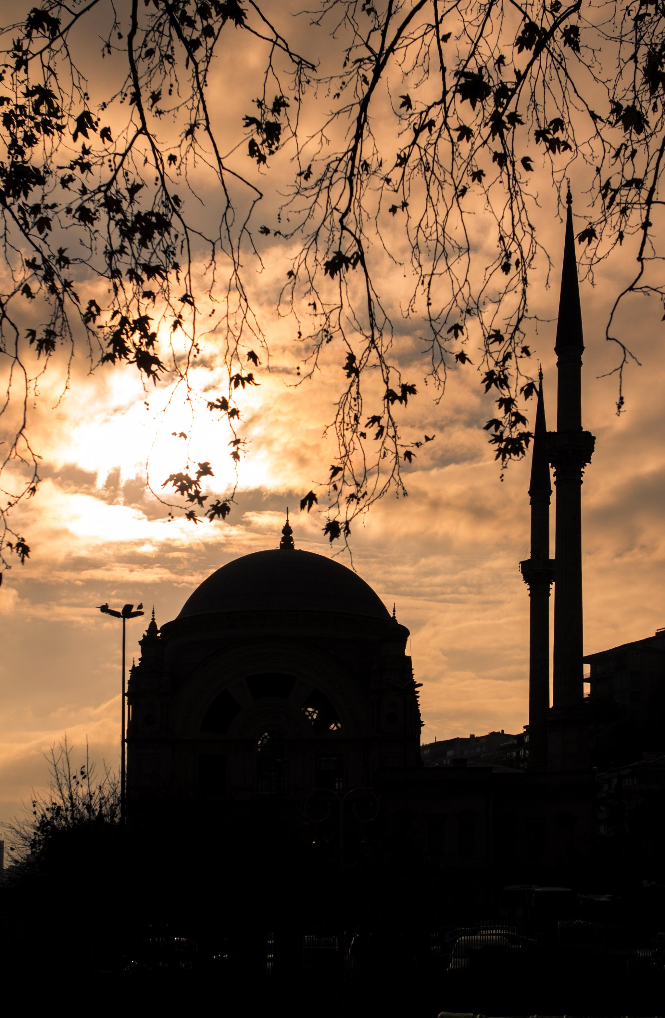
Temsil ve Ağırlama Giderleri Tanımları: Temsil Giderleri
Müşteri ve İş Birliği Toplantıları
Şirket içi ve dışı toplantılar
Organizasyonlara hediye ve plaket gönderimi
Kongre ve Fuar Organizasyonları
Karşılama ve ağırlama hizmetleri
Organizasyon düzenleme
Hediye Gönderimi
İş ilişkileri kapsamında hediye gönderilmesi
Notes:
Bu slayt, şirketlerin müşteriler, tedarikçiler ve iş birliği yaptıkları üçüncü şahıslarla düzenledikleri toplantılar, kongreler ve fuarlar için yapılan temsil giderlerini kapsamaktadır. Ayrıca, bu tür organizasyonlara gönderilen hediyeler ve plaketler de bu giderler arasındadır. Original Content: 4.1. Temsil Giderleri a) Müşteriler, tedarikçiler ya da şirketin iş birliği halinde olduğu üçüncü şahıslarla (üniversiteler, sivil toplum kuruluşları gibi), şirket içinde veya şirket dışında toplantılar düzenlenmesi, düzenlenen organizasyonlara hediye, plaket gönderilmesi, b) Kongre, fuar, konferans ve seminer gibi toplantılara ilişkin karşılama, ağırlama ve organizasyon yapılması, c) Hediye gönderilmesi veya götürülmesi, ile ilgili giderlerdir.

Slide 7
Temsil ve Ağırlama Giderleri Tanımları: Ağırlama Giderleri
Müşteri ve Tedarikçi Ağırlama
Şirket içi veya dışında müşteri ve tedarikçi misafirperverliği
İş Görüşmesi Ağırlamaları
İş görüşmesi için kişilerin konukseverliği
İcra Kurulu Misafir Ağırlama
İcra kurulu için gelen ziyaretçi ağırlanması
Bilgi Alışverişi İçin Davetliler
Diğer kurum ve kuruluşlardan bilgi alışverişi için gelen davetliler
Notes:
Bu sunum, şirketimizin ağırlama giderlerini kapsamaktadır. Müşteriler, tedarikçiler, kamu kurumlarından ziyaretçiler, iş görüşmesi katılımcıları ve bilgi alışverişi için gelen davetliler dahil olmak üzere, şirket kültürümüze ve etik kurallarımıza uygun şekilde ağırlanmaktadırlar. Original Content: 4.2. Ağırlama Giderleri a) Müşterilerin, tedarikçilerin, kamu kurumlarından olan ziyaretçilerin şirket içinde veya şirket dışında ağırlanması, b) İş görüşmesi için kişilerin ağırlanması, c) İcra kurulu için gelen misafirlerin ağırlanması, d) Diğer kurum ve kuruluşlardan bilgi almak veya bilgi vermek için gelen davetlilerin ağırlanması için şirket kültürüne, etik kurallarına uygun ağırlama giderleridir.

Slide 8

Uygulama Esasları
Müşteri Gereklilikleri ve Etik Kurallar
Müşterinin etik kuralları önceliklidir.
3. şahıs ve kurumların etik kurallarına uyum.
Şirket Ziyaretçilerinin Karşılanması
Randevu saatine dikkat edilerek bekletmeme.
Üniteks'i en iyi şekilde temsil etme.
Müşteri Ziyaretleri ve Toplantı Organizasyonu
Bölüm müdürleri ve çalışanlar tarafından önceden hazırlık yapılması.
Toplantıda Üniteks'in temsili.
Notes:
Bu sunumda, müşteri gereklilikleri ve etik kurallara uygun temsil ve ağırlama giderlerinin nasıl yönetileceğini, şirket ziyaretçilerinin nasıl karşılanacağını ve müşteri ziyaretleri sırasında toplantı organizasyonunun önemini ele alacağız. Original Content: 5. UYGULAMA ESASLARI Temsil ve ağırlama giderlerinde ilk uygulama esası müşterilerin gereklilikleri ve etik kurallarına uygunluktur. Prosedürde yazılı kurallar ile müşterinin gerekliliklerinin uyuşmadığı durumlarda, müşterinin bu konudaki etik kuralları geçerlidir. Aynı şekilde bu esas iletişimde bulunulan 3. şahıs diğer gerçek, tüzel veya kamu kurumlarının etik kuralları için de geçerlidir. İkinci uygulama esası ise, şirketimize gelen kişileri randevu verilen saatte karşılamak, bekletmemek ve Üniteks’i en iyi şekilde temsil etmek ve toplantı bittiğinde kendilerine eşlik ederek şirketten çıkmalarını sağlamaktır. Şirket içerisinde müşteri ziyaretleri esnasında bölüm müdürleri veya görevlendireceği çalışanlar toplantı odası organizasyonu ve ilgili ağırlama hazırlığını önceden yaparak toplantıda Üniteks’i en iyi şekilde temsil etmelidir.

Slide 9

Temsil Giderleri Detayları
Onay Süreçleri
Çiçek, plaket, çikolata gibi alımlar için Mali İşler Direktörü onayı şart.
Organizasyon İhtiyaçları
Kongre, seminer, fuar gibi etkinliklerde gerekli malzemeler satın alma talebi ile alınır.
Hediye Politikası
Hediye tutarı kişi başı yıllık 100 Euro ile sınırlı.
Limiti aşan durumlar için Mali İşler Direktörü onayı zorunlu.
Notes:
Bu slayt, temsil giderleriyle ilgili yönetmelikleri içerir; onay süreçlerinden, organizasyon ihtiyaçlarına ve hediye politikasına kadar detayları sunar. Original Content: 5.1. Temsil giderleri a) Çiçek, plaket, çikolata vb. temsile konu olan alımlar Mali İşler Direktörü onayı doğrultusunda yapılır. b) Şirketi temsilen gidilen kongre, seminer, fuar gibi gidilen organizasyonlarda stand, bayrak, promosyon gibi ihtiyaç olabilecek gereçlerin alımı satın alma talebi açılarak yapılır. c) Hediye gönderilmesi veya götürülmesi durumunda hediye tutarı kişi başı yıllık 100 Euro’yu aşmayacaktır. Aşan durumlarda Mali İşler Direktörü’nün onayı gereklidir.

Slide 10
Ağırlama Giderleri Detayları
İkram ve Hizmet Organizasyonu
İdari İşler Birimi'ne bir gün önceden bilgi verilir.
Bölüm Müdürü kontrolünde detaylar organize edilir.
Öğle Yemeği Kuralları
Fabrika yemekhanesi, kantini veya yakın restoranda yemek.
Lüks ve alkol içermeyen seçenekler tercih edilir.
Alkol tüketimi sadece misafir talebiyle ve sınırlı olmalıdır.
Akşam Yemeği Onayı
Genel Müdür veya Yardımcısının onayı gereklidir.
Lüks olmayan mekanlar tercih edilir.
İş Görüşmesi Adayları
İcra Kurulu Misafirleri
Notes:
Bu sunum, şirket içinde müşterileri ağırlama ile ilgili giderlerin nasıl yönetileceğine dair yönergeleri içermektedir. İkram ve hizmet organizasyonundan öğle ve akşam yemeği kurallarına, iş görüşmesi adaylarının ağırlanmasından İcra Kurulu misafirlerinin karşılanmasına kadar her detay ele alınmıştır. Original Content: 5.2. Ağırlama giderleri a) Şirket içinde müşterilerin ağırlanmaları durumunda ikram ve hizmet organizasyonu için İdari İşler Birimi bir gün önceden bilgilendirilir. Bu ikramların içeriği ve detayları Bölüm Müdürü’nün kontrolünde organize edilir. b) Öğle yemeği – Fabrika yemekhanesinde, kantininde veya yakın bir restoranda; lüks olmamak ve alkol içermemek kaydıyla öğle yemeği yenebilir. Alkol tüketimi, ancak misafir müşteri talebi doğrultusunda söz konusu olabilir ve Üniteks çalışanı için tüketimi profesyonel duruşu etkilemeyecek düzeyde olmalıdır. c) Akşam yemeği – Lüks olmamak kaydıyla Genel Müdür veya Genel Müdür Yardımcısı onayı ile organize edilir. d) İş görüşmelerine gelecek olan adaylar için de toplantı odası organize edilir ve gelen adaylar bekletilmeden toplantı odasına alınır. Bu adaylara içecek ikram edilebilir. Üniteks‘i en iyi şekilde temsil etmek esastır. e) İcra kurulu için gelen misafirler danışma görevlisi tarafından karşılanır, davet eden kişinin odasına gidinceye kadar geçen sürede danışmada ağırlanır. Davet eden İcra Kurulu üyesinin odasına kadar eşlik edilir.

Slide 11
Satınalma ve Masraf Bildirim Süreçleri
Satınalma Gerektiren Giderler
Temsil ve ağırlama için yapılacak harcamalar satınalma prosedürüne tabidir.
Masraf Bildirim Süreci
Harcanan masraflar, Masraf Bildirim Formu (Ek-1) kullanılarak kaydedilir.
Muhasebe birimine formun iletilmesi gerekmektedir.
Notes:
Bu slayt, temsil ve ağırlama giderlerinin raporlanması için gereken süreci açıklamaktadır. Satınalma gerektiren giderler, belirli bir prosedüre göre yapılır ve harcamalar Masraf Bildirim Formu ile muhasebe birimine bildirilir. Original Content: Temsil ve ağırlama kapsamında satınalma gerektiren giderler için satınalma prosedürü uygulanır. Yapılan harcamalar ise Masraf Bildirim Formu (Ek-1) doldurularak Muhasebe birimine iletilir.

Slide 12
Yükümlülükler ve Kayıtlar: Yükümlülükler
Temsil ve Ağırlama Yükümlülükleri
Tüm çalışanlar bu prosedüre uymalıdır.
Değişiklik Yetkisi
İcra Kurulu, değişiklik yapma yetkisine sahiptir.
Sorumlu Bölüm
Mali İşler Bölümü, kontrolünden sorumludur.
Notes:
Bu slayt, çalışanların temsil ve ağırlama ile ilgili yükümlülüklerini, bu prosedürde yapılabilecek değişiklikler için yetkili organı ve prosedürün kontrolünden sorumlu olan bölümü ele almaktadır. Original Content: 6.YÜKÜMLÜLÜKLER Temsil ve ağırlama yapan tüm çalışanlar bu prosedüre uymakla yükümlüdür. Değişikliğine İcra Kurulu karar verir, kontrolünden Mali İşler Bölümü sorumludur.

Slide 13
Yükümlülükler ve Kayıtlar: Kayıtlar
Kayıt Saklama Prosedürleri
PR.UNI-002 prosedürüne göre kayıtların saklanması
Kayıtların saklama yeri ve süresi belirtilmiş
Notes:
Bu slayt, kayıtların nerede ve ne kadar süreyle saklanması gerektiğini belirten PR.UNI-002 prosedürünün uygulanmasını özetlemektedir. Original Content: 7.KAYITLAR Bu prosedürün uygulanması sonucu ortaya çıkan kayıtların nerede ve ne kadar süre ile saklanması gerektiği PR.UNI-002 - Kayıtların Kontrolü Prosedürü’nde belirtilmiştir.

Slide 14
İlgili Dokümanlar
8. İLGİLİ DOKÜMANLAR
FR.UNI-013 Masraf Bildirim Formu
Notes:
Bu slayt, FR.UNI-013 Masraf Bildirim Formu'nu tanıtmaktadır. Original Content: 8. İLGİLİ DOKÜMANLAR FR.UNI-013 Masraf Bildirim Formu

Slide 15
Sonuç
Prosedür Uygulama Sorumluluğu
Tüm çalışanlar temsil ve ağırlama prosedürüne uymalıdır.
Değişiklik ve Kontrol
İcra Kurulu değişikliklerden sorumludur.
Mali İşler Bölümü kontrolü sağlar.
Kayıt Saklama
Kayıtların saklanma süresi ve yeri belirlenmiştir.
İlgili Dokümanlar
Masraf Bildirim Formu dahildir.
Notes:
Bu sunum, temsil ve ağırlama prosedürlerimiz hakkında bilgi vermektedir. Tüm çalışanlarımızın bu prosedürlere uyması gerekirken, İcra Kurulumuz değişikliklerden, Mali İşler Bölümümüz ise prosedürlerin kontrolünden sorumludur. Original Content: Temsil ve ağırlama yapan tüm çalışanlar bu prosedüre uymakla yükümlüdür. Değişikliğine İcra Kurulu karar verir, kontrolünden Mali İşler Bölümü sorumludur. 7.KAYITLAR Bu prosedürün uygulanması sonucu ortaya çıkan kayıtların nerede ve ne kadar süre ile saklanması gerektiği PR.UNI-002 - Kayıtların Kontrolü Prosedürü’nde belirtilmiştir. 8. İLGİLİ DOKÜMANLAR FR.UNI-013 Masraf Bildirim Formu

